Slide 1
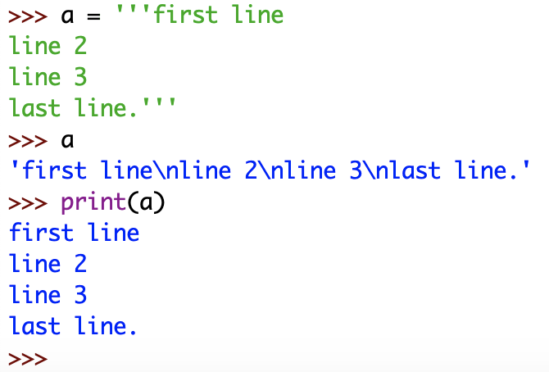
回顾: 1.4.4 字符串(str)
与其他语言一般用双引号来定义字符串字面值不同，Python可以使用单引号和双引号
Python3的字符串默认为Unicode字符串，从而可以包含中文字符串
如果字符串中有双引号，则使用单引号定义，反之亦然
'abc' "Python程序设计基础" "What's your name?" '"Thank you!" she said. ‘
单引号和双引号定义的字符串不能跨越多行，字符串中想要有换行需要使用字符转义
三引号'''或"""表示的字符串可以换行，用于长字符串，也用于在程序中表示较长的注释。
空串表示为''或 ""
>>> a = '''first line
line 2
line 3
last line.'''

Slide 2
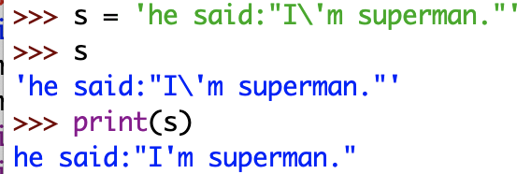
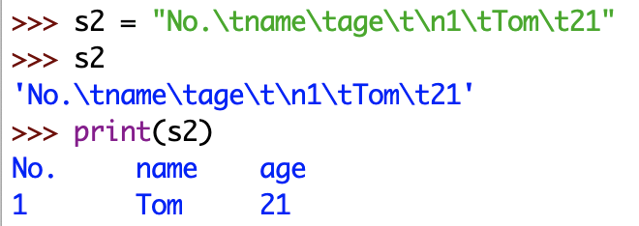
回顾:字符串转义符\
转义符\：表示需要后面的字符需要特别对待，不是它本来的意思了
如一个字符串内容有单双引号，则需要通过在引号前加上转义字符,表示引号为字符串的一部分，而不是字符串的结束
>>> s = 'he said:"I\'m superman.”’
>>> s2 = "No.\tname\tage\t\n1\tTom\t21"
特殊字符 | 含义 | 特殊字符 | 含义
\' | 一个单引号 | \" | 一个双引号
\\ | 一个\ | \t | 制表符
\n | 换行符 | \r | 回车
Notes:
>>> print('\\\'\t\106\t\x61\t\c')
\' F a \c
\106 → F
\x61 → a
交互式console中 表达式输出的实际上是 print(repr(expression)) ，一般可以通过eval()得到原来的对象
print(a): 输出的用户友好的字符串
The escape character “\” says to Python, “treat the next symbol specially, not in the normal way”.
raw string: 'xxxxxx' 里面的\都不起作用了，但是如果里面有'，前面必须添加一个\表示不是字符串的结束，但是
一旦说明其不是字符串的结束，则\又失去转义的功能，当成原始的\来看待
s= r'C:\Windows\'new'
>>> print(s)
C:\Windows\'new
即我们期待的 C:\windows'new 不能成功
为什么最后一个字符不能为 \
r'c:\dlmao\' 最后的\'转义起作用了，这样缺一个引号
>>> r=r'c:\dlmao\''
>>> r
"c:\\dlmao\\'"
>>> r=r'c:\dlmao\\'
>>> r
'c:\\dlmao\\\\'
r'c:\dlmao\'' 希望内容是\' 但是到 '就结束了 后面的为'

Slide 3
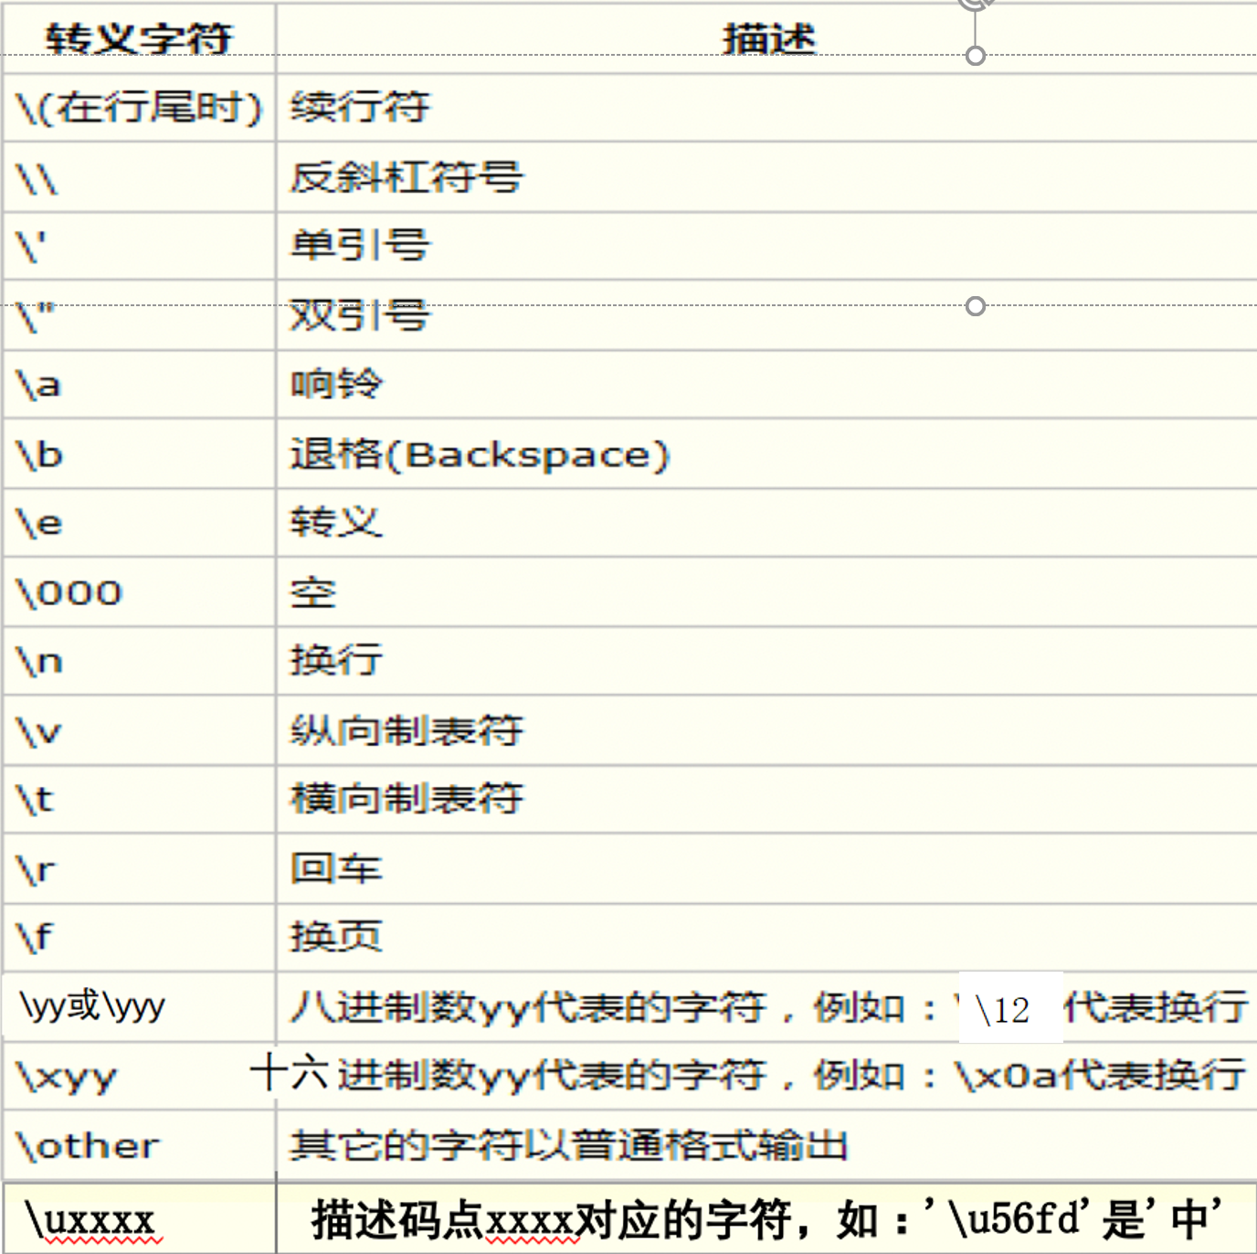
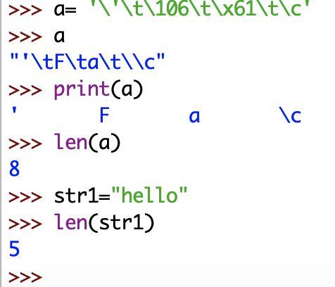
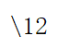
>>> a= '\'\t\106\t\x61\t\c'
\106 → F
\x61 → a
\c → \c
Notes:
>>> print('\t\g\t\g')
\g \g
>>> print(r'\t\g\t\g')
\t\g\t\g
Unicode字符在字符串字面量定义中可以通过\uxxxx来描述码点xxxx对应的字符，比如： '中\u56fd'实际上是'国’
>>> ord('中')
20013
>>> hex(20013)
'0x4e2d'
>>> '\u4e2d'
'中'
>>> '\u56fd'
'国'

Slide 4
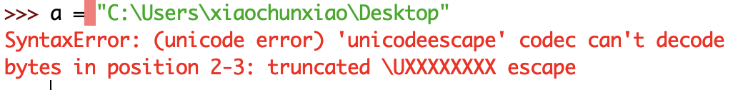
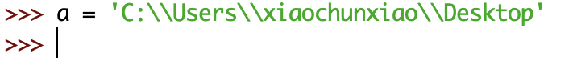
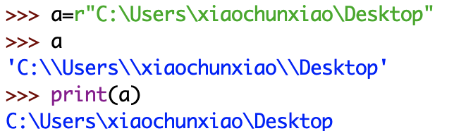
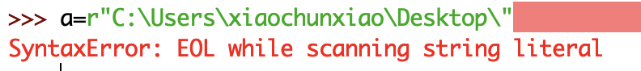
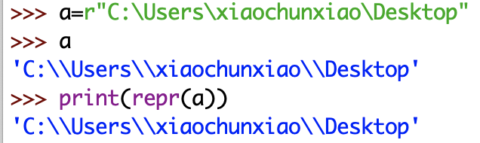
回顾:原始字符串
字符串界定符前面加字母r或R表示原始字符串，表示字符串里面的\都不起作用了，即其中的特殊字符不进行转义，但字符串的最后一个字符不能是\。
交互式console在计算表达式时：如果表达式obj的值不为None时调用print(repr(obj)) 。对于字符串而言，输出结果为转义的字符串
print(obj): 用户友好的输出，对于字符串而言，一串字符
repr(obj): 内部表示字符串
a=r"C:\Users\xiaochunxiao\Desktop"
print(a)
print(repr(a))
Notes:
>>> a=r"C:\Users\xiaochunxiao\Desktop"
>>> a
'C:\\Users\\xiaochunxiao\\Desktop'
>>> print(a)
C:\Users\xiaochunxiao\Desktop
>>>
交互式console中 表达式输出的实际上是 print(repr(expression)) ，一般可以通过eval()得到原来的对象
print(a): 输出的用户友好的字符串
The escape character “\” says to Python, “treat the next symbol specially, not in the normal way”.

Slide 5
回顾:字符串相关内置函数
英文字母的ASCII码是连续的
包括小写英文字母a..z、大写英文字母，十进制数字
函数 | 含义 | 实例 | 结果
bin(x) | 把数字x转换为二进制字符串 | bin(4) | '0b100'
oct(x) | 把数字x转换为八进制字符串 | oct(25) | '0o31'
hex(x) | 把数字x转换为十六进制字符串 | hex(75) | '0x4b'
str(obj) | 把对象obj转换为字符串 | str(16), str(1/2) | ('16', '0.5')
int(x[,d]) | 把数字x截取为整数，或将基数为d的数字型字符串x转换为整数，如果d没有缺省为十进制 | int(3.14), int('314') int('ff',16) | (3,314) 255
float(x) | 将对象(数字或字符串)x转换为浮点数 | float(3),float('3.14') float('12e-2') | (3.0,3.14) 0.12
len(obj) | 返回序列类对象obj包含的元素个数 | len('Hello World'),len('') | (11, 0)
ord(s) | 返回长度为1的字符串s中的字符对应的Unicode码（ASCII码是其子集） | ord('a'),ord('A'),ord('你') ord('0'), ord('\n') | (97, 65, 20320) (48, 10)
chr(x) | 返回Unicode编码为x的字符串(len=1) | chr(65),chr(10),chr(20320) chr(ord('d')-ord('a')+ord('A')) | ('A', '\n', '你') 'D'
转换为字符串
等待
转换为数字类型
Notes:
ordinal 序数
ASCII(American Standard Code for Information Interchange): 7bit, 0-127对应ASCII字符
r=random.randint(0,25)
print("The character is",chr(r+ord('a')))
print("The character is",random.choice(string.ascii_lowercase))

Slide 6
回顾:其他方法
判断一个变量s是否为字符串：使用内置函数isinstance(s,str)
字符串属于不可变序列类型（通用序列方法）
支持序列通用方法，包括下标和切片访问、成员关系、比较运算以及求字符串长度、最大值、最小值等
作为iterable对象，当然也支持sorted/reversed/ enumerate/zip等内置函数
字符串属于不可变序列，不能直接对字符串对象进行元素增加、修改与删除等操作，切片操作也只能访问其中的元素而无法使用切片来修改字符串中的字符。

Slide 7
回顾:字符串支持的运算符 + * %
+ 字符串合并成新的字符串
>>> a='abc' + '123' #生成新对象 'abc123'
>>> b='\141b\x61' + '123' # 'aba123', ord('\a')=97，八进制为141，十六进制为61
* 字符串和整数相乘相当于字符串的内容重复多次,整数小于等于0时生成空字符串 ''
>>> a='*-' * 30 # '*-*-*-*-*-*-*-*-*-*-*-*-*-*-*-*-*-*-*-*-*-*-*-*-*-*-*-*-*-*-'
>>> a= 4*'NE' # 'NENENENE'
format_string % obj 把对象obj按格式要求format_string转换为字符串。
Notes:
Concatenate [kən'kætɪneɪt]
%s: 任意对象，一定有__str__方法
%d: 数字类型
%c: int or char
%f：数字类型

Slide 8
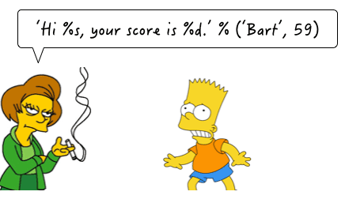
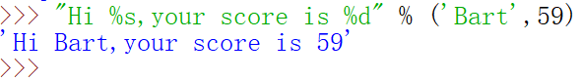
回顾:字符串的格式化
format_string % obj 把对象obj按格式要求format_string转换为字符串。 如果格式化字符串中有多个占位符，则obj应该是元组tuple对象，格式为(obj1,obj2…,objN)
格式字符 | 含义 | 示例 | 结果
%[width]s | 输出字符串, width表示字符串长度，不够前面填充空白 | 'Hello %s' % 'Mike' | 'Hello Mike'
%[width]d | 输出整数字符串，width表示字符串长度，不够前面填充空白 | 'Length:%d' % 45 | 'Length:45'
%[width]c | 输出字符 chr(num) width表示字符串长度，不够前面填充空白 | '%c' % 65 | 'A'
%[width][.precision'f | 输出浮点数，如果width和precision有表示字符串长度为width，小数点后precision位 | '%f' % math.pi '%.2f' % math.pi '%7.4f' % math.pi | '3.141593' '3.14' ' 3.1416'

Slide 9
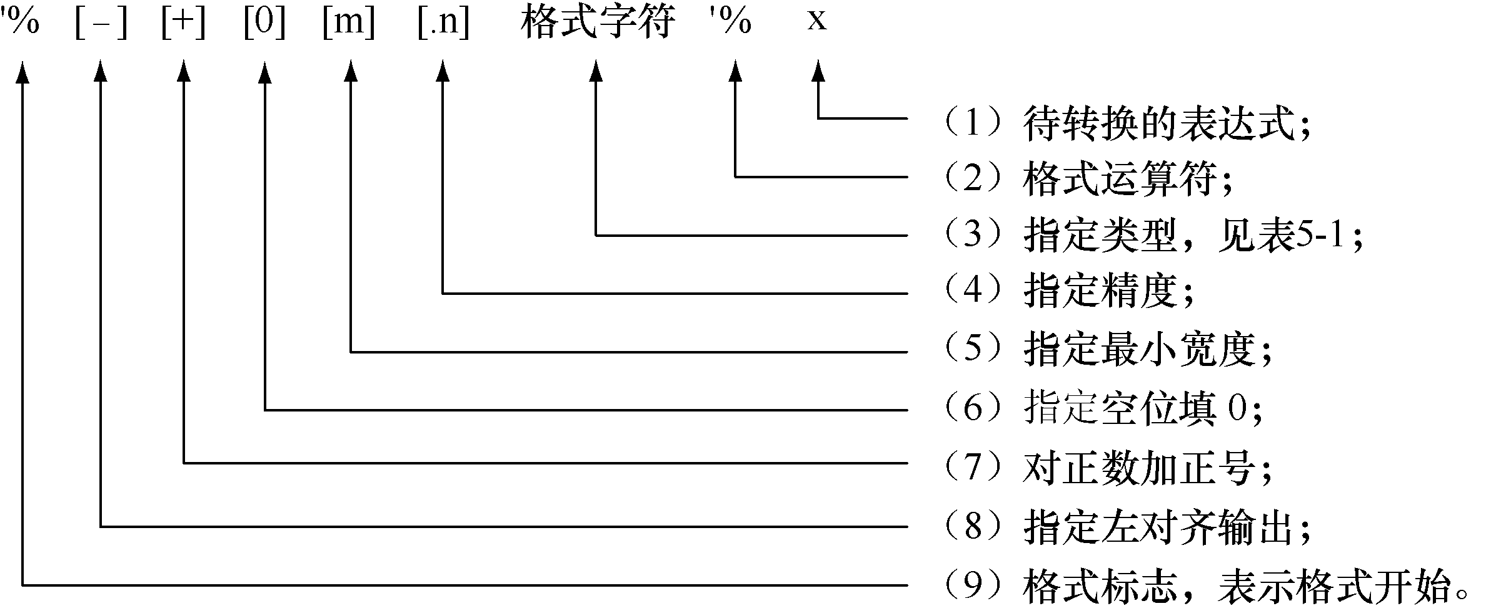
回顾：字符串格式化 %运算符
flags: 对齐和填充等
[align-][sign+][#][0] 次序不规定
默认右对齐。如果为-表示左对齐
#标志：type为xXo等时前面加上相应的进制表示前缀，对于浮点类型则要带小数点
宽度和精度可选，没有设置时采用系统缺省值
类似C语言的printf格式化输出：
format_string % (value1, value2, …)
把 (value1, value2, …)中各对象按格式化字符串format_string的要求转换为字符串
格式化字符串由固定文本以及格式说明符混合而成
格式说明符： %[flags][width][.precision]typecode
Notes:
format_string % obj 把对象obj按格式要求format_string转换为字符串。 如果格式化字符串中有多个占位符，则obj应该是元组tuple对象，格式为(obj1,obj2…,objN)
flags: 对齐和填充等，默认右对齐。当标志为#时，对于xXo等表示加上相应的进制表示前缀，对于浮点类型表示总是带小数点
宽度和精度可选，为*时表示具体的取值从后面的value元组中获得
Flag:+#-0
>>> print("%#010o"%1235)
0o00002323
>>> “%#0+10x” % 55 #0，#，+次序可以改变
‘+0x0000037’#最终的格式是+#0，这也是format方法的格式

Slide 10
字符串格式化
注意：除了%s对应的值是任意类型外，其他格式字符都要求值为相应的类型
常用格式字符——与待格式化的表达式类型匹配
格式字符 | 说明 | 格式字符 | 说明
%s | 字符串(采用str()的显示) | %x | 十六进制整数
%r | 字符串(采用repr()的显示) | %e | 指数(基底写为e)
%c | 单个字符 | %E | 指数(基底写为E)
%b | 二进制整数 | %f、%F | 浮点数
%d | 十进制整数 | %g | 指数(e)或浮点数(根据显示长度)
%i | 十进制整数 | %G | 指数(E)或浮点数(根据显示长度)
%o | 八进制整数 | %% | 字符%
Notes:
%f ——保留小数点后面六位有效数字，%.3f，保留3位小数位
%e ——保留小数点后面六位有效数字，指数形式输出，%.3e，保留3位小数位，使用科学计数法
%g ——在保证六位有效数字的前提下，使用小数方式，否则使用科学计数法，%.3g，保留3位有效数字，使用小数或科学计数法>>> print('%f' % 1.11) # 默认保留6位小数
1.110000
>>> print('%.1f' % 1.11) # 取1位小数
1.1
>>> print('%e' % 1.11) # 默认6位小数，用科学计数法
1.110000e+00
>>> print('%.3e' % 1.11) # 取3位小数，用科学计数法
1.110e+00
>>> print('%g' % 1111.1111) # 默认6位有效数字
1111.11
>>> print('%.7g' % 1111.1111) # 取7位有效数字
1111.111
>>> print('%.2g' % 1111.1111) # 取2位有效数字，自动转换为科学计数法
1.1e+03
>>> '%10.2s' % 'hello world'
' he'

Slide 11
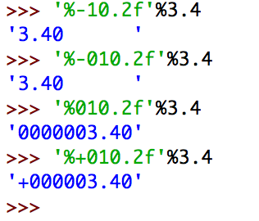
字符串格式化例子
>>> x = 1235
>>> '%d' % x
'1235'
>>> "%#o" % x
'0o2323'
>>> "%04x" % x
'04d3'
>>> "%e" % x
"1.235000e+03"
>>> '%-6.2f' % 3.1415
'3.14 '
>>> "%s" % 65
"65"
>>> "%10s" % 65
" 65"
>>> "%s" % 65333
"65333"
>>> "%d" % "555"
Traceback (most recent call last):
File "<pyshell#19>", line 1, in <module>
"%d"%"555"
TypeError: %d format: a number is required, not str
Notes:
当标志为#时，对于xXo等表示加上相应的进制表示前缀，对于浮点类型表示总是带小数点
>>> x =8
>>> "%d"%x
'8'
>>> "%#o"%x
'0o10'
>>> "%o"%x
'10‘
>>> print("%#010o"%1235)
0o00002323
>>> '%-6.2f' % 3.1415
'3.14 '
>>> '%6.2f' % 3.1415
' 3.14'
>>> '%06.2f' % 3.1415
'003.14
>>> print("%#010o"%1235)
0o00002323
>>> print("%-#10o"%1235)
0o2323
>>> print("%-#10o%-#10o"%(1235,1235))
0o2323 0o2323
>>> print("%-#010o%-#010o"%(1235,1235))
0o2323 0o2323
>>>
print("%6.3f" % 2.3)
上面的width, precision为两个整数。我们可以利用*，来动态代入这两个量。比如
print("%.*f" % (4, 1.2))
Python实际上用4来替换*。所以实际的模板为"%.4f"。
>>> print("%.*f" % (4, 1.2))
1.2000
>>> print("%daaaaa%*.*f" % (10,10,4, 1.2))
10aaaaa 1.2000
>>> '%*.*f' % (6, 2, 3.1415)
' 3.14‘
>>> print("%*.*f another:%*.*f" % (10,4, 1.2,10,4, 3.2))
1.2000 another: 3.2000

Slide 12
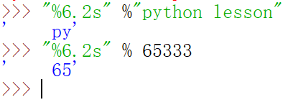
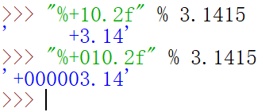
%常用格式举例
格式 | 说明
10.2f | 格式化浮点数，总宽度为至少10，四舍五入到小数点后第2位
10.2e | 以科学计数法表示浮点数，总宽度至少为10，系数保留到小数点后2位
5d | 将整数格式化为总宽度至少为5的十进制形式，不够填充空格
05x | 将整数格式化为总宽度至少为5的十六进制形式，不够填充0
05o | 将整数格式化为总宽度至少为5的八进制形式，不够填充0
5b | 将整数格式化为总宽度为5的二进制形式, 新的format方法支持
50s | 将字符串格式化为总宽度至少为50的字符串，不足则补上空格
50.2s | 截取字符串的前2位，将其格式化为总宽度为50的字符串，不足补空格
-10.2f | 向左对齐格式化对象，默认右对齐
+10.2f | 格式化浮点数，如果是正数，则自动加上正号+
Notes:
>>> "%6.2s" %"python lesson"
' py'
>>>"%6.2s" % 65333
' 65‘
>>> "%+10.2f" % 3.1415
' +3.14'
>>> "%+010.2f" % 3.1415
'+000003.14'
>>>
>>>
print("%6.3f" % 2.3)
上面的width, precision为两个整数。我们可以利用*，来动态代入这两个量。比如
print("%.*f" % (4, 1.2))
Python实际上用4来替换*。所以实际的模板为"%.4f"。
>>> print("%.*f" % (4, 1.2))
1.2000
>>> print("%daaaaa%*.*f" % (10,10,4, 1.2))
10aaaaa 1.2000
>>> '%*.*f' % (6, 2, 3.1415)
' 3.14‘
>>> print("%*.*f another:%*.*f" % (10,4, 1.2,10,4, 3.2))
1.2000 another: 3.2000

Slide 13
字符串的format方法
Python2支持，也可用于Python3：format_string % (value1, value2, …)
Python3引入：format_string.format(*args, **kwargs) , 格式说明符有所变化：
% [flags] [width] [.precision] type 变为 {[fieldname][!conversion][:formatspec]}
filedname: 确定（自动或者人为指定）当前位置格式化的值是对应的哪个位置参数或关键字参数，参数后面还可以添加.attr或者[index]来访问参数的属性或者参数中下标对应的元素
conversion可取值rsa，表示调用内置函数repr,str,ascii函数之后再格式化
formatspec: [[fill]align][sign][#][0][width][,][.precision][typecode] (次序规定）
align: 对齐方式
< 左对齐 大部分对象缺省为左对齐
> 右对齐 数字类型缺省为右对齐
^ 中间对齐
= 用于数字类型，表示填充字符在符号之后
fill: 对齐时使用的填充字符，缺省为空格
typecode类似，
新加入 b将整数格式化成二进制字符串
, 用于数字类型，表示每千位加逗号
Notes:
,[sign][#][0],fill中的=只能针对数字类型

Slide 14
字符串的format方法：例子
print( "The number {0:,} in hex is: {0:#x}, the number {1} in oct is {1:#o}".format( 5555, 55 ) )
print( "The number {1:,} in hex is: {1:#x}, the number {0} in oct is {0:#o}".format( 5555, 55 ) )
print( "my name is {name}, my age is {age}, and my QQ is {qq}".format(name = "Dong Fuguo",age = 37,qq = "306467355") )
position = (5,8,13)
print( "X:{0[0]};Y:{0[1]};Z:{0[2]}".format(position) )
The number 5,555 in hex is: 0x15b3, the number 55 in oct is 0o67
The number 55 in hex is: 0x37, the number 5555 in oct is 0o12663
my name is Dong Fuguo, my age is 37, and my QQ is 306467355
X:5;Y:8;Z:13
Notes:
>>> print( "The number {1:,} in hex is: {1:0x}, the number {0} in oct is {0:#o}".format( 5555, 55 ) )
The number 55 in hex is: 37, the number 5555 in oct is 0o12663
>>> print( "The number {1:,} in hex is: {1:#0x}, the number {0} in oct is {0:#o}".format( 5555, 55 ) )
The number 55 in hex is: 0x37, the number 5555 in oct is 0o12663
>>> print( "The number {1:,} in hex is: {1:#10x}, the number {0} in oct is {0:#o}".format( 5555, 55 ) )
The number 55 in hex is: 0x37, the number 5555 in oct is 0o12663
>>> print( "The number {1:,} in hex is: {1:#010x}, the number {0} in oct is {0:#o}".format( 5555, 55 ) )
The number 55 in hex is: 0x00000037, the number 5555 in oct is 0o12663
>>> print( "The number {1:,} in hex is: {1:=>#010x}, the number {0} in oct is {0:#o}".format( 5555, 55 ) )
The number 55 in hex is: ======0x37, the number 5555 in oct is 0o12663
>>> print( "The number {1:,} in hex is: {1:=^#10x}, the number {0} in oct is {0:#o}".format( -5555, -55 ) )
The number -55 in hex is: ==-0x37===, the number -5555 in oct is -0o12663
>>> print( "The number {1:,} in hex is: {1:==#10x}, the number {0} in oct is {0:#o}".format( -5555, -55 ) )
The number -55 in hex is: -0x=====37, the number -5555 in oct is -0o12663>>>
宽度可以设置
>>> print( "The number {0:10,d} in hex is: {1:0x}, the number {0} in oct is {0:#o}".format( 5555, 55 ,10) )
The number 5,555 in hex is: 37, the number 5555 in oct is 0o12663
>>> print( "The number {0:{2},d} in hex is: {1:0x}, the number {0} in oct is {0:#o}".format( 5555, 55 ,10) )
The number 5,555 in hex is: 37, the number 5555 in oct is 0o12663
需要打出{}double {{
print( "The number {0:{2},d} in {{}}hex is: {1:0x}, the number {0} in oct is {0:#o}".format( 5555, 55 ,10) )
The number 5,555 in {}hex is: 37, the number 5555 in oct is 0o12663

Slide 15
字符串的format方法：例子
weather = [("Monday","rain"),("Tuesday","sunny"),
("Wednesday", "sunny"),("Thursday", "rain"),("Friday","Cloudy")]
formatter = "Weather of '{0[0]}' is '{0[1]}'".format #方法对象
for item in weather:
print(formatter(item))
Weather of 'Monday' is 'rain'
Weather of 'Tuesday' is 'sunny'
Weather of 'Wednesday' is 'sunny'
Weather of 'Thursday' is 'rain'
Weather of 'Friday' is 'Cloudy'
for item in map(formatter,weather):
print(item)
Notes:
map()函数接收两个参数，一个是函数，一个是Iterable，map将传入的函数依次作用到序列的每个元素，并把结果作为新的Iterator返回。
比如我们有一个函数f(x)=x²，要把这个函数作用在一个list [1, 2, 3, 4, 5, 6, 7, 8, 9]上，就可以用map()实现如下：
>>> def f(x):
... return x * x
...
>>> r = map(f, [1, 2, 3, 4, 5, 6, 7, 8, 9])
>>> list(r)
[1, 4, 9, 16, 25, 36, 49, 64, 81]
L = []
for n in [1, 2, 3, 4, 5, 6, 7, 8, 9]:
L.append(f(n)) print(L)

Slide 16
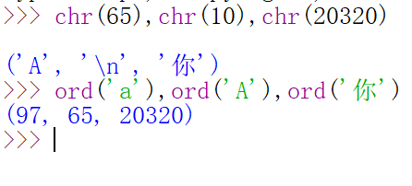
字符串编码格式
字符编码(encoding)：字符集中的字符在计算机内部存储时如何表示，映射为1个字节或者多个字节（称为code unit）
字符集(Charset):系统支持的所有抽象字符的集合，每个字符在该字符集中可以通过一个称为码点(Code Point)的数字唯一标识
最早的字符串编码是美国标准信息交换码ASCII（ American Standard Code for Information Interchange ），ASCII码采用1个字节来对字符进行编码，只用7位，最多只能表示128个符号.
其他名字：cp367, US-ASCII
128个字符组成，包括大小写字母、数字0-9、标点符号、非打印字符（换行符、制表符等4个）以及控制字符（退格、响铃等）组成
编码成1个字节，最高位为0

Slide 17
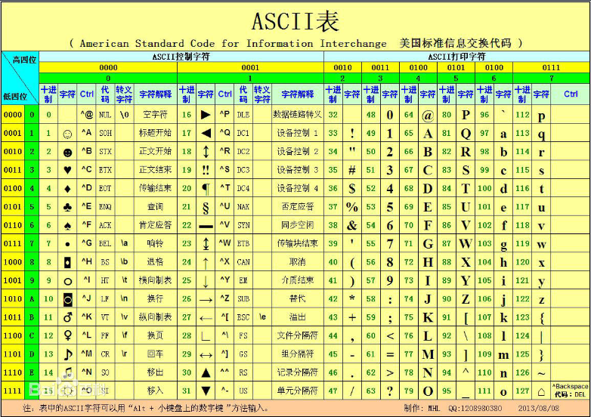
键盘上每个字符在计算机内部都存储为一个整数，这个整数值就是字符的ASCII码：

Slide 18
其他常见字符集
ISO-8859-1(Latin-1, cp1252):西欧采用的８位字符集，对于ASCII进行扩展，最高位可以为１，供使用变音符号的拉丁字母语言使用
GB2312: 中国国家标准简体中文字符集
1个字节表示英文，与ASCII一致
2个字节表示中文，其最高位都为1
GBK对GB2312的扩充，支持更多的汉字，包括繁体汉字等，而CP936是微软在GBK基础上开发的编码方式。GB2312、GBK和CP936都是使用2个字节表示中文
GB18030: 加入少数民族字符
Notes:
美国信息交换标准代码 https://en.wikipedia.org/wiki/ASCII
https://en.wikipedia.org/wiki/Character_encoding
https://en.wikipedia.org/wiki/GB_2312
https://en.wikipedia.org/wiki/GBK
https://en.wikipedia.org/wiki/GB_18030
GB2312：
94*94 grid → code point: 行+列
按照拼音组织： 行16-55 (3755个汉字)
按照部首组织：行56-87 (3008个汉字)

Slide 19
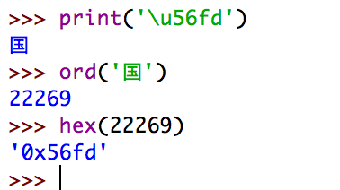
常见字符集：Unicode
Unicode(统一码): http://www.unicode.org/
传统的编码方式给出了某个字符集中的字符与数字之间的映射关系，不同编码方式的映射不一样，而且所支持的字符也不一样
Unicode统一了全球不同语言采用的字符集，这些字符通过一个Unicode Code Point来描述
内置函数ord返回字符对应的unicode，chr反之
起初Unicode编码为16个比特，但从1996的Unicode 2.0之后编码范围扩展到U+0000..U+10FFFF，即21比特
Unicode字符可以采用UTF-8,UTF-16,UTF-32进行编码进行传输,将unicode对应的字符转换成字节序列
UTF-8：Unicode transformation format
目前使用最为广泛的UTF编码， Python3的字符串采用UTF-8编码.
1～6个字节, ASCII字符采用1个字节，其ASCII编码与采用UTF-8编码的结果一致。中文采用3个字节
Notes:
https://en.wikipedia.org/wiki/List_of_Unicode_characters
BOM ( Byte Order Mark) :
文本文件里面经常在最前面包括BOM头（Magic），比如UTF-8对应0x EF BB BF，这样可以猜测出所采用的编码方式
只是建议使用，有些系统软件可能没有添加，需要根据编码范围来猜测
>>> ord('国')
22269
>>> hex(22269)
'0x56fd'
>>> '\u56fd'
'国’

Slide 20
Unicode 与utf-8转换
解读 UTF-8 编码非常简单：如果一个字节的第一位是0，则这个字节单独就是一个字符；如果第一位是1，则连续有多少个1，就表示当前字符占用多少个字节。
‘严’的 Unicode 是4E25（100111000100101），根据上表，可以发现4E25处在第三行的范围内（0000 0800 - 0000 FFFF），
因此‘严’的 UTF-8 编码需要三个字节，即格式是1110xxxx 10xxxxxx 10xxxxxx。
从’严’的最后一个二进制位开始，依次从后向前填入格式中的x，多出的位补0。这样就得到了，严的 UTF-8 编码是11100100 10111000 10100101，转换成十六进制就是E4B8A5

Slide 21
系统缺省的编码方式
sys和locale提供了相应的方法来查看
>>> import sys
>>> sys.getdefaultencoding() 缺省的字符串编码方式
'utf-8'
>>> import locale
>>> locale.getdefaultlocale() 获得本地化设置，(语言,编码)
('zh_CN', 'cp936')
>>> locale.getpreferredencoding() 获得用户可能使用的字符集 ， cp936 = GBK
'cp936'

Slide 22
字符串str与字节串bytes之间的转换
类型bytes类似于str，也是一个不可变的有序序列类型，只是其元素为单个字节，而str中每个元素为单个字符
unicode字符串→字节串： str_obj.encode(encoding='utf-8', errors='strict') -> bytes
将unicode字符串str_obj转换为相应编码方式的字节串，缺省编码为utf-8，常用的编码还包括ascii、latin1、gbk等
errors指出在编码过程中出现错误时怎么办，可取的值包括strict,ignore,replace, backslashreplace和xmlcharrefreplace等。其中strict表示抛出异常，ignore表示忽略并跳过无法编码的字符，replace表示无法编码时替换为缺省替换字符。
字节串→unicode字符串
bytes_obj.decode(encoding='utf-8', errors='strict') -> str
str(bytes_or_buffer[, encoding[, errors]]) -> str 按照指定编码方式将字节串转换为unicode字符串，注意如果只有一个参数str(obj)，相当于调用对象obj的__str__方法
第一版教材P101 Python3 字符串对象不再有encode和decode方法说法有误

Slide 23
字符串str与字节串bytes之间的转换
一个汉字采用GBK编码时需要2个字节
可以指定具体的编码方式
>>> s1 = 'Python程序设计'
>>> bs1 = s1.encode()
>>> len(s1)
10
>>> bs1
b'Python\xe7\xa8\x8b\xe5\xba\x8f\xe8\xae\xbe\xe8\xae\xa1'
>>> type(bs1)
<class 'bytes'>
>>> len(bs1)
18
>>> bs1_gbk = s1.encode(encoding='gbk')
>>> bs1_gbk
b'Python\xb3\xcc\xd0\xf2\xc9\xe8\xbc\xc6'
>>> s1_gbk = bs1_gbk.decode()
UnicodeDecodeError: 'utf-8' codec can't decode byte 0xb3 in position 6: invalid start byte
>>> s1_gbk_1 = bs1_gbk.decode(encoding='gbk')
>>> s1_gbk_2 = str(bs1_gbk, encoding='gbk')
>>> s1_gbk_1 == s1_gbk_2 == s1
True
Notes:
>>> bs1 = s1.encode()
>>> bs1_gbk = s1.encode(encoding='gbk')
>>> len(s1)
10
>>> len(bs1)
18
>>> len(bs1_gbk)
14
>>> s1_gbk_1 = bs1_gbk.decode(encoding='gbk')
>>> s1_gbk_2 = str(bs1_gbk, encoding='gbk')
>>> s1_gbk_1 == s1_gbk_2 == s1

